Slide 1
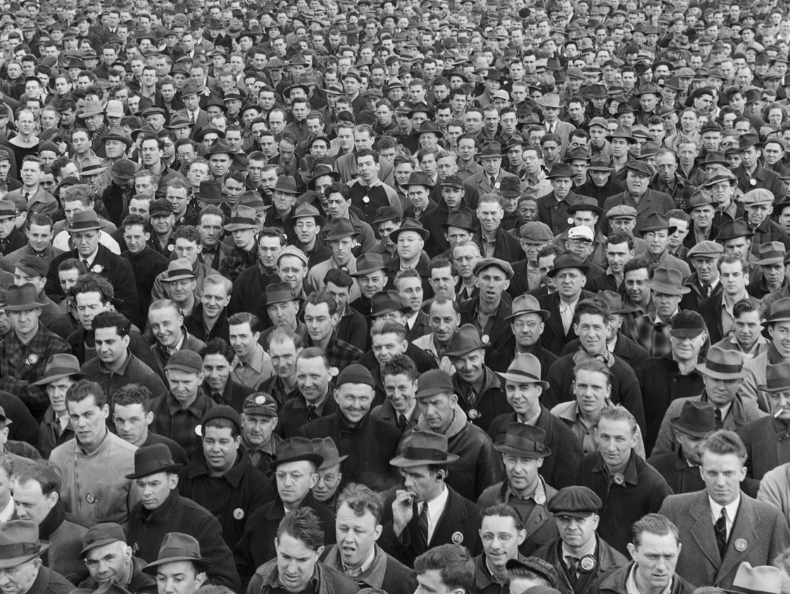


پیاده‌سازی ابزاری برای سنجش استفاده‌پذیری رابط کاربری سامانه‌های مبتنی بر وب به روش جمع‌سپاری
شهریور ۱۳۹۷
استاد داور
دکتر سید علیرضا هاشمی گلپایگانی
استاد راهنما
استاد احمد عبدا‌له‌زاده بارفروش
ارائه دهنده
امیر حقیقتی ملکی
دانشگاه صنعتی امیرکبیر | دانشکده مهندسی کامپیوتر و فناوری اطلاعات

Slide 2


آزمایشگاه سیستم‌های هوشمند دانشکده مهندسی کامپیوتر و فناوری اطلاعات دانشگاه صنعتی امیرکبیر
ابزار سنجش استفاده‌پذیری امیر حقیقتی ملکی
در
ایــن
ارائه
مقدمه
روش پژوهش
مرور کارهای گذشته
پیاده‌سازی
نتیجه‌گیری

Slide 3
آزمایشگاه سیستم‌های هوشمند دانشکده مهندسی کامپیوتر و فناوری اطلاعات دانشگاه صنعتی امیرکبیر
ابزار سنجش استفاده‌پذیری امیر حقیقتی ملکی
بخش اول مقدمه
کیفیت در نرم‌افزار استفاده‌پذیری سامانه‌‌های مبتنی بر وب جمع‌سپاری
توضیح کاربردها، چالش‌ها و مزیت‌های جمع‌سپاری و اهمیتش در این پروژه
توضیحات مربوط به یکی از نوع‌های بسیار مهم نرم‌افزار
تمرکز روی استفاده‌پذیری و نحوه اندازه‌گیری، سنجش و ارزیابی آن
بررسی اهمیت کیفیت و ابعاد مختلف آن در نرم‌افزار

Slide 4
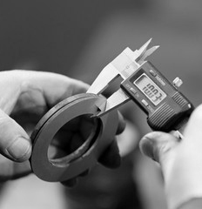
کیفیت در نرم‌افزار
دانشکده مهندسی کامپیوتر و فناوری اطلاعات دانشگاه صنعتی امیرکبیر
ابزار سنجش استفاده‌پذیری امیر حقیقتی ملکی
تطابق محصول با نیازمندی
تعاریف پایه‌ای از کیفیت
مدل‌های کیفیتی
سنجش، اندازه‌گیری و ارزیابی کیفیت
فرایندهای تضمین و کنترل کیفیت
تضمین دستیابی به کیفیت مورد نظر با توجه به زمان و بودجه
مشخصه‌های کیفیتی
خرد کردن کیفیت به مفاهیم کوچک‌تر و قابل سنجش
سنجش، ارزیابی و تحلیل
کشف نقاط ضعف و قوت
مقدمه 󠆭◄ روش پژوهش ◄ مرور کارهای گذشته ◄ پیاده‌سازی ◄ نتیجه‌گیری

Slide 5
استفاده‌پذیری
آزمایشگاه سیستم‌های هوشمند دانشکده مهندسی کامپیوتر و فناوری اطلاعات دانشگاه صنعتی امیرکبیر
ابزار سنجش استفاده‌پذیری امیر حقیقتی ملکی
«میزان سودی که استفاده از یک محصول در رسیدن به اهداف مورد نظر کاربران در رابطه با کاربردی مشخص، که همراه با تاثیرگذاری، بهره وری و رضایت باشد، استفاده پذیری آن محصول نامیده می شود.»
«اینکه مطمئن باشیم حتی یک کاربر با دانش فنی متوسط نیز بتواند به خوبی با محصول کار کند و نیازهای خود را برطرف سازد.»
استیو کورگ (متخصص تجربه کاربری)
«یک تعریف عامیانه»
سازمان بین‌المللی استانداردها
«یک تعریف رسمی»
و بسیاری تعاریف دیگر (موجود در پایان‌نامه)...
۱- کاربری وجود دارد.
۲- کاربر قصد انجام کاری را دارد.
وجه مشترک تعاریف
۳- کاربر برای انجام کار خود، با سامانه‌ای در تعامل است.
مقدمه 󠆭◄ روش پژوهش ◄ مرور کارهای گذشته ◄ پیاده‌سازی ◄ نتیجه‌گیری

Slide 6
آزمایشگاه سیستم‌های هوشمند دانشکده مهندسی کامپیوتر و فناوری اطلاعات دانشگاه صنعتی امیرکبیر
ابزار سنجش استفاده‌پذیری امیر حقیقتی ملکی
سامانه‌های کاربردی مبتنی بر وب
آینده نرم‌افزارهای کاربردی
اهمیت استفاده‌پذیری
روند رو به رشد مهاجرت تمامی نرم‌افزارهای کاربردی به سمت نرم‌افزارهای کاربردی پیشروی مبتنی بر وب:
Progressive Web Applications (by Google)
اهمیت داشتن زیبایی رابط کاربری به دلیل ترابرپذیری (Portability) و کاربران زیاد
تکیه بسیاری از سازمان‌ها، کسب‌وکارها و صنایع به سامانه‌های مبتنی بر وب، برای ارائه خدمات و محصولات به مشتریان
مقدمه 󠆭◄ روش پژوهش ◄ مرور کارهای گذشته ◄ پیاده‌سازی ◄ نتیجه‌گیری

Slide 7
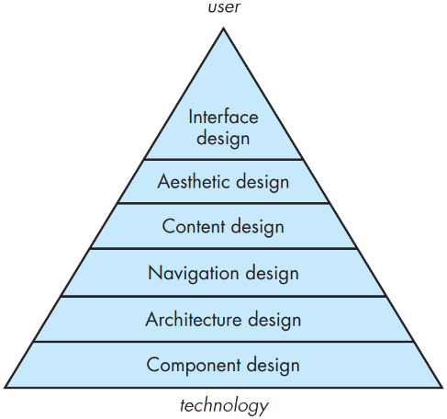
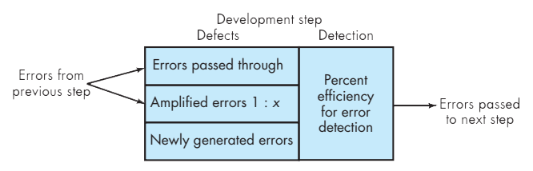
آزمایشگاه سیستم‌های هوشمند دانشکده مهندسی کامپیوتر و فناوری اطلاعات دانشگاه صنعتی امیرکبیر
ابزار سنجش استفاده‌پذیری امیر حقیقتی ملکی
سامانه‌های کاربردی مبتنی بر وب (ادامه)
مدل تشدید خرابی
فضای کاری طراحی*
* شکل، نشان دهنده توالی نیست، بلکه توالی مراحل توسط متدولوژی مشخص می‌شوند
مقدمه 󠆭◄ روش پژوهش ◄ مرور کارهای گذشته ◄ پیاده‌سازی ◄ نتیجه‌گیری

Slide 8
سامانه‌های کاربردی مبتنی بر وب (ادامه)
آزمایشگاه سیستم‌های هوشمند دانشکده مهندسی کامپیوتر و فناوری اطلاعات دانشگاه صنعتی امیرکبیر
ابزار سنجش استفاده‌پذیری امیر حقیقتی ملکی
کدام رابط کاربری «خوب» است؟
دخیل بودن جنبه‌های هنری در طراحی رابط کاربری، پاسخ به این سوال را سلیقه‌ای می‌کند و نمی‌توان به طور الگوریتمی به آن پاسخ داد.
وگرنه وبسایت دانشگاه‌ها و موسسات آموزش عالی می‌بایست بهترین رابط کاربری را می‌داشتند!
مقدمه 󠆭◄ روش پژوهش ◄ مرور کارهای گذشته ◄ پیاده‌سازی ◄ نتیجه‌گیری

Slide 9

جمع‌سپاری
آزمایشگاه سیستم‌های هوشمند دانشکده مهندسی کامپیوتر و فناوری اطلاعات دانشگاه صنعتی امیرکبیر
ابزار سنجش استفاده‌پذیری امیر حقیقتی ملکی
برای جمع‌آوری داده
صرف‌جویی در وقت و هزینه
پاسخ به پرسش پیشین، با اطمینان از جواب به دست آمده
استفاده در این پروژه:
الهام گرفته‌شده از ری‌کپچای گوگل
CAPTCHA: Completely Automated Public Turing test to tell Computers and Humans Apart
مقدمه 󠆭◄ روش پژوهش ◄ مرور کارهای گذشته ◄ پیاده‌سازی ◄ نتیجه‌گیری

Slide 10
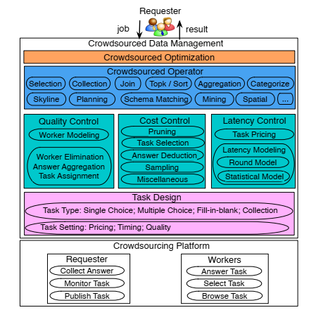
دانشکده مهندسی کامپیوتر و فناوری اطلاعات دانشگاه صنعتی امیرکبیر
ابزار سنجش استفاده‌پذیری
امیر حقیقتی ملکی
متدلوژی جمع‌سپاری
مقدمه 󠆭◄ روش پژوهش ◄ مرور کارهای گذشته ◄ پیاده‌سازی ◄ نتیجه‌گیری

Slide 11
آزمایشگاه سیستم‌های هوشمند دانشکده مهندسی کامپیوتر و فناوری اطلاعات دانشگاه صنعتی امیرکبیر
ابزار سنجش استفاده‌پذیری امیر حقیقتی ملکی
بخش دوم روش پژوهش
متدلوژی تحقیقاتی
توضیحات مرتبط به متدلوژی پژوهشی آزمایشگاه سیستم‌های هوشمند که در این پروژه نیز از آن بهره گرفته شده است

Slide 12
دانشکده مهندسی کامپیوتر و فناوری اطلاعات دانشگاه صنعتی امیرکبیر
ابزار سنجش استفاده‌پذیری
امیر حقیقتی ملکی
گام اول: به دست آوردن دانش زمینه (CK) و کلیدواژه‌های (K) مهم مربوط به زمینه تحقیقاتی
متدلوژی تحقیقاتی
فعالیت: مطالعه مراجع برتر و کسب دانش از دروس مختلف
خروجی: دانش زمینه و کلیدواژه‌های مرتبط مهم
گام دوم: ساختن لیست ابتدایی از ژورنال‌ها (J)، کنفرانس‌ها (C)، محققین (R) و مقالات (P)
فعالیت: ساخت لیست اولیه از موارد ذکر شده
خروجی: لیست اولیه ژورنال‌ها، کنفرانس‌ها، محققین و مقالات
گام سوم: اضافه کردن ژورنال‌های مرتبط، به لیست J
فعالیت: مقداردهی لیست J با ژورنال‌های به دست آمده از CK و K
خروجی: لیست ابتدایی ژورنال‌های یافت شده با CK و K های تشخیص داده شده
گام چهارم: به‌روزرسانی لیست J با حذف ژورنال‌های غیرشاخص
فعالیت: بررسی دقیق مقالات منتشر شده در شماره‌های آخر ژورنال‌های موجود در لیست
خروجی: لیست ثانویه J که از بررسی مجدد برخی ژورنال‌ها به دست آمده
گام پنجم: مقداردهی اولیه به لیست P با انتخاب مقالات از J
فعالیت: انتخاب مقالات مرتبط و شاخص، در حین بررسی ژورنال‌ها
خروجی: لیست ابتدایی P که از بررسی مقالات ژورنالی به دست آمده
مقدمه 󠆭◄ روش پژوهش ◄ مرور کارهای گذشته ◄ پیاده‌سازی ◄ نتیجه‌گیری

Slide 13
آزمایشگاه سیستم‌های هوشمند دانشکده مهندسی کامپیوتر و فناوری اطلاعات دانشگاه صنعتی امیرکبیر
ابزار سنجش استفاده‌پذیری
امیر حقیقتی ملکی
گام ششم: مقداردهی اولیه به لیست R با انتخاب پژوهشگران مهم از لیست P
متدلوژی تحقیقاتی (ادامه)
فعالیت: انتخاب پژوهشگران مهم، با مطالعه مقالات
خروجی: لیست ابتدایی R که از مطالعه مقالات به دست آمده
گام هفتم: به‌روزرسانی P‌ با اضافه کردن مقالات قبلی پژوهشگران
فعالیت‌: به‌روزرسانی لیست P با اضافه کردن مقالات قبلی پژوهشگران
خروجی: لیست به‌روز‌شده P که شامل برخی از پژوهش‌های قبلی R نیز می‌شود
گام هشتم: مقداردهی اولیه به لیست C با بررسی مقالات قبلی پژوهشگران
فعالیت: پیدا کردن کنفرانس‌هایی که مقالات P در آن‌ها منتشر شده
خروجی: لیست ابتدایی C که با مقالات P به دست آمده
گام نهم: به‌روزرسانی لیست P با اضافه کردن مقالات مرتبط منتشر شده در C
فعالیت: به‌روزرسانی لیست P با اضافه کردن مقالات مرتبط منتشر شده در C
خروجی: لیست به‌روزشده P که شامل مقالات کنفرانسی نیز هست
گام دهم: به‌روزرسانی لیست‌های J، C، R و P با بررسی مراجع P
فعالیت: بررسی و ارزیابی مراجع P و سپس به‌روزرسانی J، C، R و P
خروجی: لیست‌های نهایی J، C، R و P که دیگر تغییر نخواهند کرد
مقدمه 󠆭◄ روش پژوهش ◄ مرور کارهای گذشته ◄ پیاده‌سازی ◄ نتیجه‌گیری

Slide 14
بخش سوم مرور کارهای گذشته
آزمایشگاه سیستم‌های هوشمند دانشکده مهندسی کامپیوتر و فناوری اطلاعات دانشگاه صنعتی امیرکبیر
ابزار سنجش استفاده‌پذیری امیر حقیقتی ملکی
مدل‌های کیفیتی تجربه کاربری و نیازمندی‌ها سنجش استفاده‌پذیری راستی‌آزمایی جمع‌سپاری
بررسی و مقایسه روش‌های موجود برای کنترل کیفیت مطالعات جمع‌سپاری
بررسی روش‌ها و ابزارهای موجود برای سنجش، ارزیابی و مقایسه استفاده‌پذیری و تجربه کاربری در رابط‌های کاربری سامانه‌های مبتنی بر وب
مطالعه اهداف کاربری، نیازمندی‌ها و بازخورد کاربران در قبال نیازمندی‌ها و تاثیر زمان در تغییر نیازمندی‌ها و تجربه کاربری
بررسی و مقایسه تطبیقی مدل‌های کیفیتی ارائه شده از سال ۱۹۷۰، با تمرکز بر استفاده‌پذیری

Slide 15
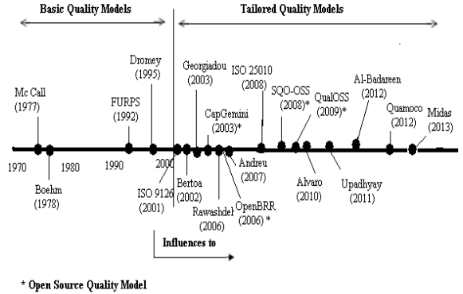
آزمایشگاه سیستم‌های هوشمند دانشکده مهندسی کامپیوتر و فناوری اطلاعات دانشگاه صنعتی امیرکبیر
ابزار سنجش استفاده‌پذیری
امیر حقیقتی ملکی
خط زمانی ارائه
مدل‌های کیفیتی
مقدمه 󠆭◄ روش پژوهش ◄ مرور کارهای گذشته ◄ پیاده‌سازی ◄ نتیجه‌گیری

Slide 16
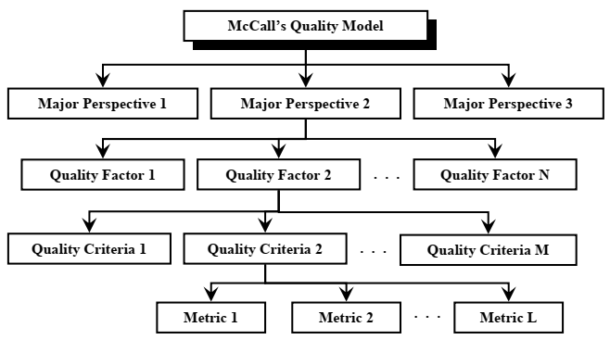
آزمایشگاه سیستم‌های هوشمند دانشکده مهندسی کامپیوتر و فناوری اطلاعات دانشگاه صنعتی امیرکبیر
ابزار سنجش استفاده‌پذیری
امیر حقیقتی ملکی
دسته‌بندی مدل‌ها
۱- مدل‌های سلسه‌مراتبی:
خرد کردن مفهوم کیفیت به خصیصه‌های کوچک‌تر
مدل‌های کیفیتی (ادامه)
نقطه ضعف: ناکارآمدی در مقابل نیازهای پیچیده
نقطه قوت: خرد کردن مفاهیم کلان به خصیصه‌های قابل فهم‌تر
مقدمه 󠆭◄ روش پژوهش ◄ مرور کارهای گذشته ◄ پیاده‌سازی ◄ نتیجه‌گیری

Slide 17
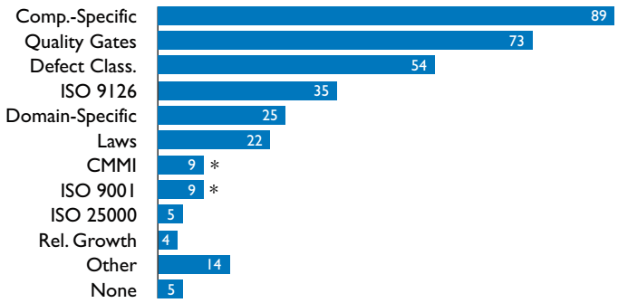
آزمایشگاه سیستم‌های هوشمند دانشکده مهندسی کامپیوتر و فناوری اطلاعات دانشگاه صنعتی امیرکبیر
ابزار سنجش استفاده‌پذیری
امیر حقیقتی ملکی
دسته‌بندی مدل‌ها (ادامه)
۱- مدل‌های سلسه‌مراتبی:
ناکارآمدی این مدل‌ها
مدل‌های کیفیتی (ادامه)
مقدمه 󠆭◄ روش پژوهش ◄ مرور کارهای گذشته ◄ پیاده‌سازی ◄ نتیجه‌گیری

Slide 18
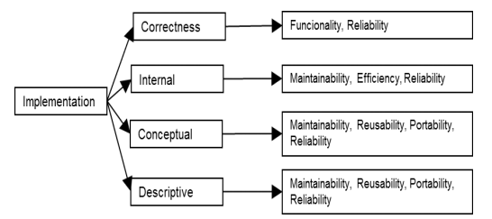
آزمایشگاه سیستم‌های هوشمند دانشکده مهندسی کامپیوتر و فناوری اطلاعات دانشگاه صنعتی امیرکبیر
ابزار سنجش استفاده‌پذیری
امیر حقیقتی ملکی
دسته‌بندی مدل‌ها (ادامه)
۲- مدل‌های مبتنی بر فرامدل (Meta-Model):
مدل‌های کیفیتی (ادامه)
نقطه ضعف: طراحی خاص‌منظوره
نقطه قوت: برطرف کردن ناکارآمدی‌های مدل‌های سلسه‌مراتبی
مقدمه 󠆭◄ روش پژوهش ◄ مرور کارهای گذشته ◄ پیاده‌سازی ◄ نتیجه‌گیری

Slide 19
آزمایشگاه سیستم‌های هوشمند دانشکده مهندسی کامپیوتر و فناوری اطلاعات دانشگاه صنعتی امیرکبیر
ابزار سنجش استفاده‌پذیری
امیر حقیقتی ملکی
دسته‌بندی مدل‌ها (ادامه)
۳- مدل‌های آماری و ضمنی:
مدل‌های کیفیتی (ادامه)
استفاده از روش‌های آماری و محاسباتی، برای تخمین و پیش‌بینی چگونگی رخ دادن خطاها در نرم‌افزار
نقطه ضعف: فقط برای جلوگیری از رخ‌داد خطا و خرابی
نقطه قوت: می‌توان به عنوان توصیه‌نامه‌ای برای بهبود روند تولید استفاده کرد.
مقدمه 󠆭◄ روش پژوهش ◄ مرور کارهای گذشته ◄ پیاده‌سازی ◄ نتیجه‌گیری

Slide 20
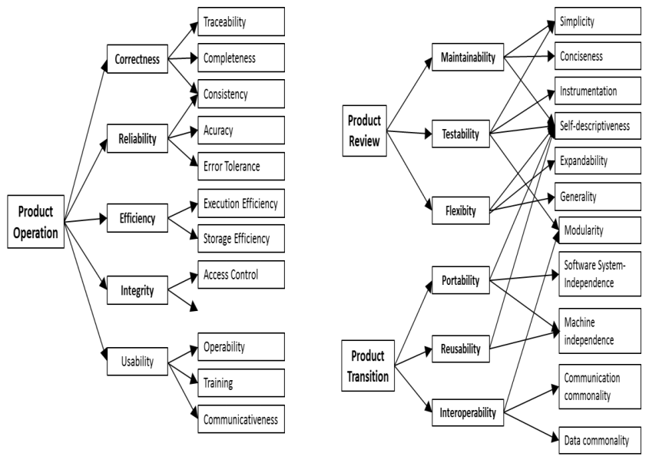
آزمایشگاه سیستم‌های هوشمند دانشکده مهندسی کامپیوتر و فناوری اطلاعات دانشگاه صنعتی امیرکبیر
ابزار سنجش استفاده‌پذیری
امیر حقیقتی ملکی
استفاده‌پذیری در مدل‌های کیفیتی
مدل‌های کیفیتی (ادامه)
مدل کیفیتی مک‌کال
مقدمه 󠆭◄ روش پژوهش ◄ مرور کارهای گذشته ◄ پیاده‌سازی ◄ نتیجه‌گیری

Slide 21
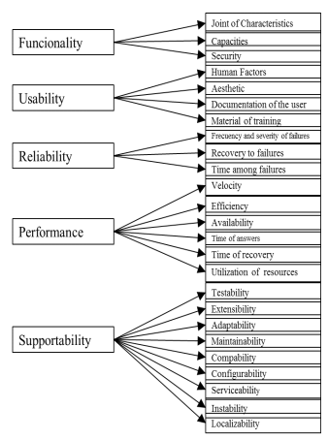
آزمایشگاه سیستم‌های هوشمند دانشکده مهندسی کامپیوتر و فناوری اطلاعات دانشگاه صنعتی امیرکبیر
ابزار سنجش استفاده‌پذیری
امیر حقیقتی ملکی
استفاده‌پذیری در مدل‌های کیفیتی (ادامه)
مدل‌های کیفیتی (ادامه)
مدل کیفیتی FURPS
مقدمه 󠆭◄ روش پژوهش ◄ مرور کارهای گذشته ◄ پیاده‌سازی ◄ نتیجه‌گیری

Slide 22
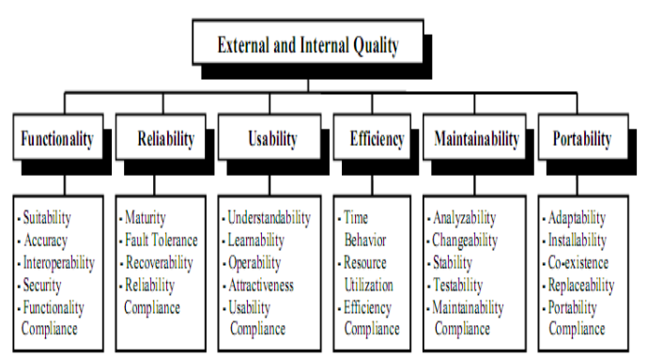
آزمایشگاه سیستم‌های هوشمند دانشکده مهندسی کامپیوتر و فناوری اطلاعات دانشگاه صنعتی امیرکبیر
ابزار سنجش استفاده‌پذیری
امیر حقیقتی ملکی
استفاده‌پذیری در مدل‌های کیفیتی (ادامه)
مدل‌های کیفیتی (ادامه)
قسمتی از مدل کیفیتی ایزو ۹۱۲۶
مقدمه 󠆭◄ روش پژوهش ◄ مرور کارهای گذشته ◄ پیاده‌سازی ◄ نتیجه‌گیری

Slide 23
آزمایشگاه سیستم‌های هوشمند دانشکده مهندسی کامپیوتر و فناوری اطلاعات دانشگاه صنعتی امیرکبیر
ابزار سنجش استفاده‌پذیری
امیر حقیقتی ملکی
تمرکز روی استفاده‌پذیری
ردیف | مدل کیفیتی ارائه شده (نام ارائه‌دهندگان) | سال ارائه | متریک‌های استفاده‌پذیری
۱ | McCall | ۱۹۷۰ | عملیاتی بودن، آموزش، ارتباطاتی بودن
۲ | Boehm | ۱۹۷۶ | ترابرپذیری، نگهداری‌پذیری
۳ | IEEE 1061 | ۱۹۹۰ | فهم‌پذیری، آسانی یادگیری، ارتباطاتی بودن
۴ | Shackel | ۱۹۹۱ | تاثیرگذاری، یادگیری‌پذیری، انعطاف‌پذیری، نگرش مثبت
۵ | Bevan | ۱۹۹۱ | گونه محصول، گونه کاربر، راحتی استفاده، قابلیت پذیرش
۶ | FURPS | ۱۹۹۲ | فاکتورهای انسانی، زیبایی، مستندسازی، مفاد آموزشی
۷ | Nielsen | ۱۹۹۴ | یادگیری‌پذیری، بهره‌وری، خاطرسپاری‌پذیری، خطا، رضایت
۸ | ISO 9126 | ۲۰۰۱ | درک‌پذیری، یادگیری‌پذیری، عملیاتی بودن، جذابیت، قبول استفاده‌پذیری
۹ | Bertoa | ۲۰۰۲ | درک‌پذیری، یادگیری‌پذیری، عملیاتی بودن
۱۰ | Georgiadou | ۲۰۰۳ | پشتیبانی، یادگیری پذیری، به‌روز بودن مستندات، کمک برخط، سازگاری
۱۱ | Abran | ۲۰۰۳ | بهره‌وری، تاثیرگذاری، رضایت، یادگیری‌پذیری، امنیت
مدل‌های کیفیتی (ادامه)
...
مقدمه 󠆭◄ روش پژوهش ◄ مرور کارهای گذشته ◄ پیاده‌سازی ◄ نتیجه‌گیری

Slide 24
آزمایشگاه سیستم‌های هوشمند دانشکده مهندسی کامپیوتر و فناوری اطلاعات دانشگاه صنعتی امیرکبیر
ابزار سنجش استفاده‌پذیری
امیر حقیقتی ملکی
تمرکز روی استفاده‌پذیری (ادامه)
...
مدل‌های کیفیتی (ادامه)
ردیف | مدل کیفیتی ارائه شده (نام ارائه‌دهندگان) | سال ارائه | متریک‌های استفاده‌پذیری
۱۲ | Bass | ۲۰۰۳ | اصلاح‌پذیری، مقیاس‌پذیری، قابلیت استفاده مجدد، کارایی، امنیت
۱۳ | Schneiderman | ۲۰۰۵ | زمان آموزش، سرعت کارایی، نرخ خطاهای کاربر، بقای کاربران، رضایت منحصر به فرد
۱۴ | Rawashdeh | ۲۰۰۶ | درک‌پذیری، یادگیری‌پذیری، عملیاتی بودن، پیچیدگی
۱۵ | ISO 25010 | ۲۰۰۸ | تناسب، شناسایی‌پذیری، یادگیری‌پذیری، عملیاتی بودن، جلوگیری از خطای کاربری، زیبایی رابط کاربری، دسترس‌پذیری
۱۶ | Alvaro | ۲۰۱۰ | درک‌پذیری، یادگیری‌پذیری، عملیاتی بودن
۱۷ | Alonso-Rios | ۲۰۱۰ | دانایی‌پذیری، عملیاتی بودن، بهره‌وری، استحکام، ایمنی، رضایت منحصر به فرد
۱۸ | Dubey | ۲۰۱۲ | تاثیرگذاری، بهره‌وری، رضایت، یادگیری‌پذیری
۱۹ | Tullis | ۲۰۱۳ | موفقیت‌آمیز بودن وظیفه، زمان انجام وظیفه، خطاها، بهره‌وری، یادگیری‌پذیری، خصیصه‌های موردی، خصیصه‌های خوداعلامی، خصیصه‌های فیزیولوژیکی و رفتاری، خصیصه‌های ترکیبی و مقایسه‌ای، خصیصه‌های وبسایت بلادرنگ، الگوهای‌ مرتب‌سازی
مقدمه 󠆭◄ روش پژوهش ◄ مرور کارهای گذشته ◄ پیاده‌سازی ◄ نتیجه‌گیری

Slide 25
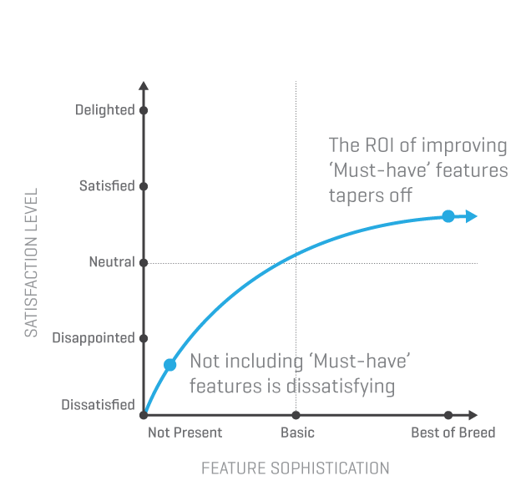
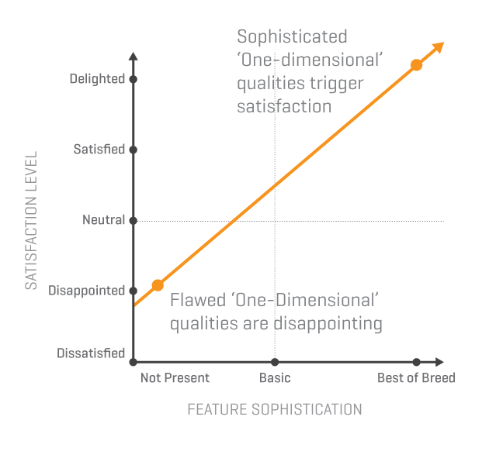
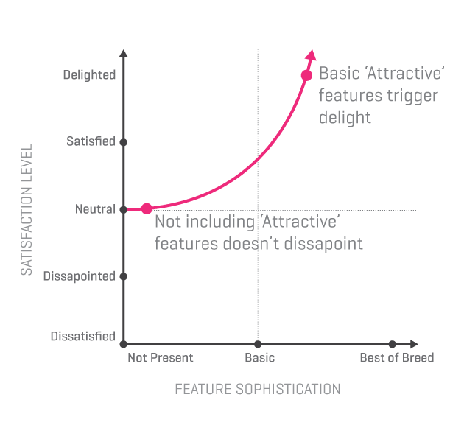
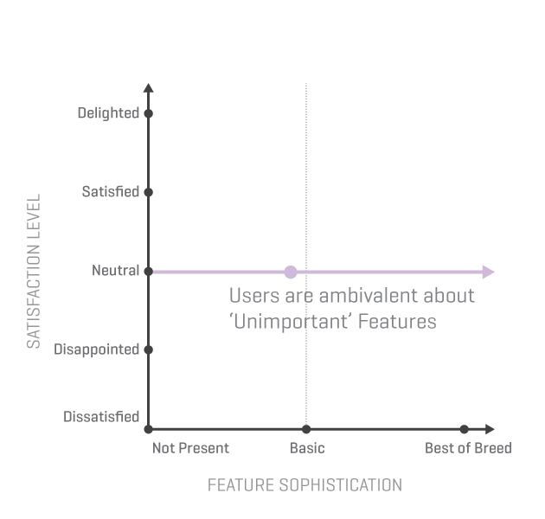
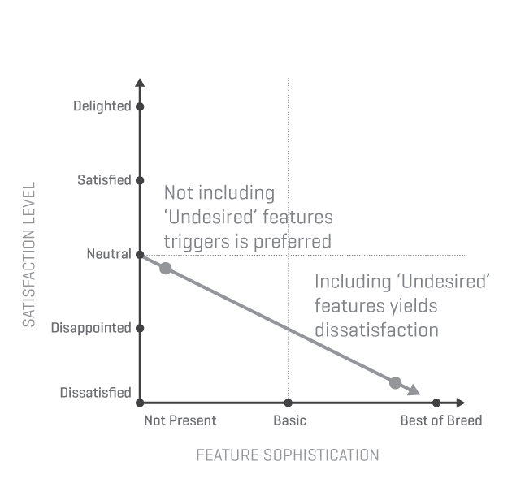
آزمایشگاه سیستم‌های هوشمند دانشکده مهندسی کامپیوتر و فناوری اطلاعات دانشگاه صنعتی امیرکبیر
ابزار سنجش استفاده‌پذیری
امیر حقیقتی ملکی
مدل کانو
نیازمندی‌های کاربر:
نیازمندی‌های بایدی (Must-Have)
نیازمندی‌های تک‌بعدی (One-D)
نیازمندی‌های جذاب (Attractive)
نیازمندی‌های بی‌تفاوت (Indifferent)
نیازمندی‌های معکوس (Reverse)
تجربه کاربری و نیازمندی‌ها
مقدمه 󠆭◄ روش پژوهش ◄ مرور کارهای گذشته ◄ پیاده‌سازی ◄ نتیجه‌گیری

Slide 26
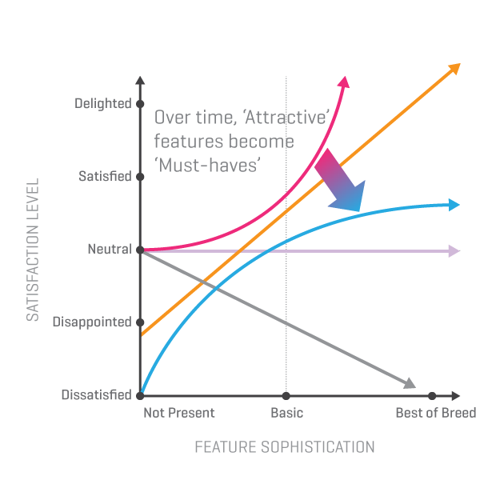
آزمایشگاه سیستم‌های هوشمند دانشکده مهندسی کامپیوتر و فناوری اطلاعات دانشگاه صنعتی امیرکبیر
ابزار سنجش استفاده‌پذیری
امیر حقیقتی ملکی
مدل کانو (ادامه)
تجربه کاربری و نیازمندی‌ها (ادامه)
مقدمه 󠆭◄ روش پژوهش ◄ مرور کارهای گذشته ◄ پیاده‌سازی ◄ نتیجه‌گیری

Slide 27
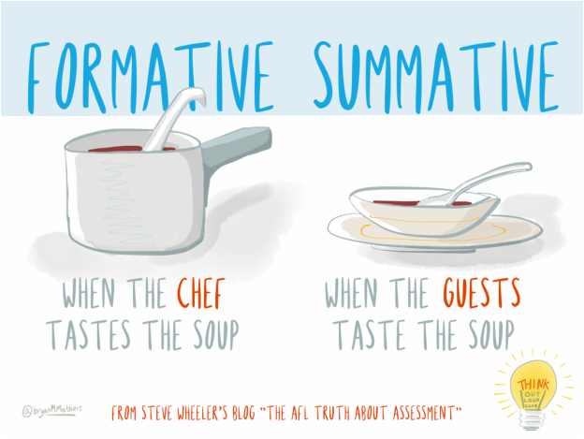
آزمایشگاه سیستم‌های هوشمند دانشکده مهندسی کامپیوتر و فناوری اطلاعات دانشگاه صنعتی امیرکبیر
ابزار سنجش استفاده‌پذیری
امیر حقیقتی ملکی
مطالعه تجربه کاربری
به منظور استفاده از داده‌های به دست آمده از سنجش‌های استفاده‌پذیری
تجربه کاربری و نیازمندی‌ها (ادامه)
مقدمه 󠆭◄ روش پژوهش ◄ مرور کارهای گذشته ◄ پیاده‌سازی ◄ نتیجه‌گیری

Slide 28
آزمایشگاه سیستم‌های هوشمند دانشکده مهندسی کامپیوتر و فناوری اطلاعات دانشگاه صنعتی امیرکبیر
ابزار سنجش استفاده‌پذیری
امیر حقیقتی ملکی
سناریوهای مطرح
انجام یک تراکنش: تکمیل فرآیند خرید در یک فروشگاه اینترنتی
سنجش استفاده‌پذیری
مقایسه محصولات: مقایسه دو فروشگاه اینترنتی
ارزیابی استفاده مکرر از محصول: آسانی کار با اپلیکیشن جیمیل
ارزیابی پیمایش و معماری اطلاعات سامانه: نحوه رسیدن به نقطه خاصی از یک فرآیند خاص
افزایش آگاهی: پی بردن به نقاط ضعف و قوت یک صفحه خاص
کشف مشکل: یافتن مشکلات (گاهی سهل ممتنع هستند) عمده در استفاده‌پذیری محصول
بیشینه کردن استفاده‌پذیری یک محصول حیاتی: از بین بردن امکان اشتباه غیرقابل جبران در سامانه‌هایی همچون سامانه‌های رای‌گیری و خروج اضطراری هواپیما
مقدمه 󠆭◄ روش پژوهش ◄ مرور کارهای گذشته ◄ پیاده‌سازی ◄ نتیجه‌گیری

Slide 29
آزمایشگاه سیستم‌های هوشمند دانشکده مهندسی کامپیوتر و فناوری اطلاعات دانشگاه صنعتی امیرکبیر
ابزار سنجش استفاده‌پذیری
امیر حقیقتی ملکی
سناریوهای مطرح (ادامه)
ارزیابی تاثیر تغییرات جزئی: اینکه تغییر اندازه یا رنگ قلم نوشته‌ها در نسخه جدید فروشگاه آنلاین، چه تاثیری رو استفاده‌پذیری داشته است.
سنجش استفاده‌پذیری (ادامه)
مقایسه طراحی‌های مختلف: مقایسه و بررسی تاثیر جزییات روی نسخه‌های مختلف یک رابط کاربری
ایجاد تجربه کاربری مثبت: افزایش تمایل کاربران به استفاده از یک سامانه خاص به واسطه درگیر کردن عواطف و احساسات وی با افزایش تجربه کاربری مثبت (همانند فیسبوک و اینستاگرام و سایر شبکه‌های اجتماعی)
مقدمه 󠆭◄ روش پژوهش ◄ مرور کارهای گذشته ◄ پیاده‌سازی ◄ نتیجه‌گیری

Slide 30
آزمایشگاه سیستم‌های هوشمند دانشکده مهندسی کامپیوتر و فناوری اطلاعات دانشگاه صنعتی امیرکبیر
ابزار سنجش استفاده‌پذیری
امیر حقیقتی ملکی
سناریوهای مطرح (ادامه)
‏هدف و سناریوی مطالعه استفاده‌پذیری | ‏موفقیت‌آمیز بودن وظیفه | زمان انجام وظیفه | خطاها | بهره‌وری | یادگیری‌ پذیری | خصیصه‌های موردی | خصیصه‌های خوداعلامی | خصیصه‌های فیزیولوژیکی و رفتاری | خصیصه‌های ترکیبی و مقایسه‌ای | خصیصه‌های وبسایت بلادرنگ | الگوهای‌ مرتب‌سازی
انجام یک تراکنش | × |  |  | × |  | × | × |  |  | ×
مقایسه محصولات | × |  |  | × |  |  | × |  | ×
ارزیابی استفاده مکرر از محصول | × | × |  | × | × |  | ×
ارزیابی پیمایش و معماری اطلاعات سامانه | × |  | × | × |  |  |  |  |  |  | ×
افزایش آگاهی |  |  |  |  |  |  | × | × |  | ×
کشف مشکل |  |  |  |  |  | × | ×
حداکثرسازی استفاده‌پذیری یک محصول حیاتی | × |  | × | ×
ایجاد تجربه کاربری مثبت |  |  |  |  |  |  | × | ×
ارزیابی تاثیرات تغییرات جزئی و نامحسوس |  |  |  |  |  |  |  |  |  | ×
مقایسه طراحی‌های مختلف | × | × |  |  |  | × | × |  | ×
سنجش استفاده‌پذیری (ادامه)
مقدمه 󠆭◄ روش پژوهش ◄ مرور کارهای گذشته ◄ پیاده‌سازی ◄ نتیجه‌گیری

Slide 31
آزمایشگاه سیستم‌های هوشمند دانشکده مهندسی کامپیوتر و فناوری اطلاعات دانشگاه صنعتی امیرکبیر
ابزار سنجش استفاده‌پذیری
امیر حقیقتی ملکی
ابزارهای موجود
دسته‌بندی از لحاظ ماموریت | ورودی | نحوه کار | خروجی | تعداد ابزارها
انتخابگر میان دو یا چند طرح | دو یا چندین طرح مفهومی/پیاده‌سازی‌شده مختلف | نمایش انتخاب‌های موجود به کاربر و دریافت پاسخ از وی و تجمیع داده‌ها | داده‌های تجمیع شده و نتیجه نهایی ترجیحات کاربران | ۶
تحلیل‌گر | نقطه دسترسی به کل یا بخشی از سامانه | جمع‌آوری داده از روی پروفایل کاربران، تاریخچه کلیک‌ها، میزان وقت صرف شده در هر صفحه، موقعیت جغرافیایی و ... | تحلیل‌های پیشرفته از رفتار کاربران | ۱۵
سنجش‌گر سازگاری با محیط‌های مختلف | نقطه دسترسی به کل یا بخشی از سامانه | بررسی نحوه رفتار سامانه روی مرورگرها و سامانه‌های کاربری مختلف | مقدار سازگاری سامانه/صفحه مورد نظر با تغییرات محیطی | ۴
ردیابی‌کننده چشم کاربر | محیط آزمایشگاهی و کاربر مورد نظر برای تست | بررسی رفتار کاربر به واسطه حرکات چشم او | عملکرد رفتار کاربر در مواجهه با سامانه | ۱
تولیدکننده نقشه حرارتی | نقطه دسترسی به کل یا بخشی از سامانه | جمع‌‌آوری داده‌های مربوط به کلیک‌های کاربران | نقشه‌های حرارتی که نشان‌دهنده نقاط با میزان توجه‌های متفاوت توسط کاربران است | ۲۲
سنجش‌‌گر سرعت بارگزاری | نقطه دسترسی به کل یا بخشی از سامانه | دسترسی به سامانه در محیط‌ها و شرایط مختلف | کارایی و نحوه پاسخگویی سامانه | ۵
پرسشنامه‌ساز | سوالات، موارد دارای ابهام و نظرسنجی‌های کیفیتی مطرح | پرسش از کاربران و شرکت‌کنندگان در نظرسنجی | پاسخ‌های تجمیع‌شده و تحلیلی از پاسخ‌های کاربران | ۸
سنجش‌گر نمونه‌های مفهومی | نمونه‌های مفهومی و طرح‌های اولیه سامانه | طرح سوال از کاربران و درخواست انجام عملیات مشخص روی آن‌ها | نتایج تجمیع‌شده از میزان رضایت کاربران از طرح‌های اولیه و مفهومی | ۲۰
سنجش‌گر کارایی کاربر | نقطه دسترسی به کل یا بخشی از سامانه | طرح پرسش‌هایی به منظور شروع تعامل کاربر و جمع‌آوری پاسخ کاربران | نتایج کارایی کاربران در تعامل با سامانه | ۲۵
ثبت‌کننده عملیات کاربر | نقطه دسترسی به کل یا بخشی از سامانه | ردیابی حرکات کاربر و تعاملات وی با سامانه | نتایج تحلیل‌شده رفتار کاربر در تعامل با سامانه | ۱۶
اعلام‌کننده بازخورد کاربر | نقطه دسترسی به کل یا بخشی از سامانه | طرح پرسش‌هایی به منظور شروع تعامل کاربر و جمع‌آوری پاسخ کاربران | تحلیل احساسات نهایی و امتیازات کاربر به سامانه | ۷
سنجش استفاده‌پذیری (ادامه)
مقدمه 󠆭◄ روش پژوهش ◄ مرور کارهای گذشته ◄ پیاده‌سازی ◄ نتیجه‌گیری

Slide 32
آزمایشگاه سیستم‌های هوشمند دانشکده مهندسی کامپیوتر و فناوری اطلاعات دانشگاه صنعتی امیرکبیر
ابزار سنجش استفاده‌پذیری
امیر حقیقتی ملکی
ابزارهای موجود (ادامه)
سنجش استفاده‌پذیری (ادامه)
مقدمه 󠆭◄ روش پژوهش ◄ مرور کارهای گذشته ◄ پیاده‌سازی ◄ نتیجه‌گیری

Slide 33
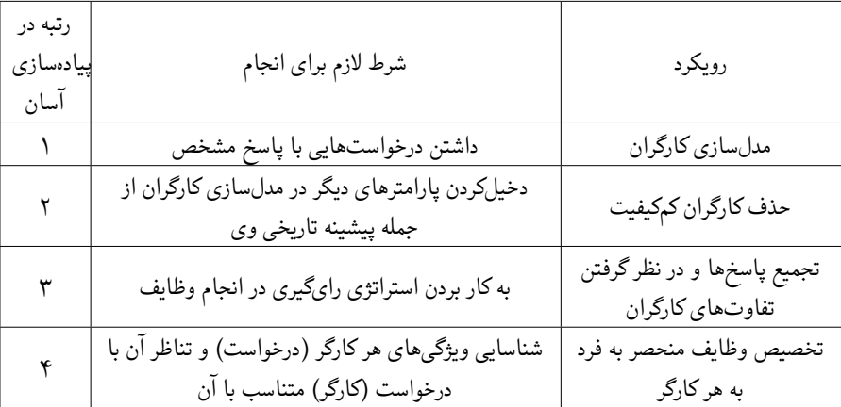
آزمایشگاه سیستم‌های هوشمند دانشکده مهندسی کامپیوتر و فناوری اطلاعات دانشگاه صنعتی امیرکبیر
ابزار سنجش استفاده‌پذیری
امیر حقیقتی ملکی
چالش استفاده از جمع سپاری
هنگامی که شرکت‌کنندگان شروع به تولید داده هرز (Spam) کنند
سناریویی محتمل در تمام مطالعات استفاده‌پذیری
رویکردهای راستی‌آزمایی ارائه شده عبارتند از:
راستی آزمایی جمع‌سپاری
مقدمه 󠆭◄ روش پژوهش ◄ مرور کارهای گذشته ◄ پیاده‌سازی ◄ نتیجه‌گیری

Slide 34
آزمایشگاه سیستم‌های هوشمند دانشکده مهندسی کامپیوتر و فناوری اطلاعات دانشگاه صنعتی امیرکبیر
ابزار سنجش استفاده‌پذیری امیر حقیقتی ملکی
بخش چهارم پیاده‌سازی
نیازمندی‌ها بررسی نحوه کار
بررسی چگونگی کار ابزار و نحوه تعامل آزمون‌گر با آن
تجمیع داده‌های حاصل از مطالعات و توضیح نیازمندی‌های به دست آمده

Slide 35
آزمایشگاه سیستم‌های هوشمند دانشکده مهندسی کامپیوتر و فناوری اطلاعات دانشگاه صنعتی امیرکبیر
ابزار سنجش استفاده‌پذیری
امیر حقیقتی ملکی
تجمیع داده‌های پیشین
ردیف | روش سنجش و اندازه‌گیری | دفعات تکرار الگو
۱ | استفاده از حسگر ردیاب چشم | ۴
۲ | بررسی فنی کد صفحات | ۹
۳ | تست‌های مرتبط با حافظه کوتاه‌مدت | ۱۸
۴ | تست پیمایشی | ۲۴
۵ | پرسش سوالات مربوط به طرح‌های مفهومی | ۳۰
۶ | تست ترجیح | ۴۶
۷ | ذخیره‌سازی کلیک‌های کاربران و پروفایل‌سازی | ۵۶
۸ | پرسشنامه متنی و تصویری | ۵۹
نیازمندی‌ها
مقدمه 󠆭◄ روش پژوهش ◄ مرور کارهای گذشته ◄ پیاده‌سازی ◄ نتیجه‌گیری

Slide 36
آزمایشگاه سیستم‌های هوشمند دانشکده مهندسی کامپیوتر و فناوری اطلاعات دانشگاه صنعتی امیرکبیر
ابزار سنجش استفاده‌پذیری
امیر حقیقتی ملکی
تجمیع داده‌های پیشین (ادامه)
نیازمندی‌ها (ادامه)
مقدمه 󠆭◄ روش پژوهش ◄ مرور کارهای گذشته ◄ پیاده‌سازی ◄ نتیجه‌گیری

Slide 37
آزمایشگاه سیستم‌های هوشمند دانشکده مهندسی کامپیوتر و فناوری اطلاعات دانشگاه صنعتی امیرکبیر
ابزار سنجش استفاده‌پذیری
امیر حقیقتی ملکی
تجمیع داده‌های پیشین (ادامه)
ردیف | روش سنجش و اندازه‌گیری | دفعات تکرار الگو | درصد فراوانی
۱ | استفاده از حسگر ردیاب چشم | ۴ | ۱٪
۲ | بررسی فنی کد صفحات | ۹ | ۴٪
نیازمندی‌ها (ادامه)
ملاحظات
هزینه‌بر بودن مطالعه و محدود شدن آن به محیط آزمایشگاه
عدم نیاز به پیاده‌سازی و وجود ابزارهای متن‌باز جایگزین و سرویس‌های رایگانی همچون Google Lighthouse
استفاده از این دو الگو در مطالعه استفاده‌پذیری به نظر منطقی نمی‌رسد.
مقدمه 󠆭◄ روش پژوهش ◄ مرور کارهای گذشته ◄ پیاده‌سازی ◄ نتیجه‌گیری

Slide 38
آزمایشگاه سیستم‌های هوشمند دانشکده مهندسی کامپیوتر و فناوری اطلاعات دانشگاه صنعتی امیرکبیر
ابزار سنجش استفاده‌پذیری
امیر حقیقتی ملکی
تجمیع داده‌های پیشین (ادامه)
مرور سناریوهای مهم مطالعه استفاده‌پذیری
نیازمندی‌ها (ادامه)
شماره | سناریو
۱ | انجام یک تراکنش
۲ | مقایسه محصولات
۳ | ارزیابی استفاده مکرر از محصول
۴ | ارزیابی پیمایش و معماری اطلاعات سامانه
۵ | افزایش آگاهی
۶ | کشف مشکل
۷ | حداکثرسازی استفاده‌پذیری یک محصول حیاتی
۸ | ایجاد تجربه کاربری مثبت
۹ | ارزیابی تاثیرات تغییرات جزئی و نامحسوس
۱۰ | مقایسه طراحی‌های مختلف
مقدمه 󠆭◄ روش پژوهش ◄ مرور کارهای گذشته ◄ پیاده‌سازی ◄ نتیجه‌گیری

Slide 39
آزمایشگاه سیستم‌های هوشمند دانشکده مهندسی کامپیوتر و فناوری اطلاعات دانشگاه صنعتی امیرکبیر
ابزار سنجش استفاده‌پذیری
امیر حقیقتی ملکی
نیازمندی‌ها برای ابزار هدف
الگو | سناریو(ها)ی قابل انجام | نیازمندی کلیدی ابزار
پرسشنامه متنی و تصویری | ۱، ۲، ۴، ۶، ۸، ۹، ۱۰ | دارا بودن امکان آپلود تصاویر و متون متعدد در قالب یک پرسشنامه و همچنین جمع‌آوری پاسخ کاربران
ذخیره‌سازی کلیک‌های کاربران و پروفایل‌سازی | ۱، ۳، ۴، ۶، ۷، ۸ | استفاده از زبانی که به رخدادهای مرورگر پاسخ دهد
تست ترجیح | ۲، ۵، ۷، ۸، ۹، ۱۰ | دارا بودن امکان آپلود تصاویر متعدد و نمایش آن‌ها در کنار هم و جمع‌آوری پاسخ کاربران
پرسش سوالات مربوط به طرح‌های مفهومی | ۵، ۶، ۸، ۱۰ | دارا بودن امکان آپلود تصاویر و متون متعدد در قالب یک پرسشنامه و همچنین جمع‌آوری پاسخ کاربران
تست پیمایشی | ۱، ۳، ۴ | دارا بودن امکان نمایش چندین عکس به طور متوالی و ذخیره پاسخ کاربر و زمان سپری شده توسط وی روی هرکدام
تست‌های مرتبط با حافظه کوتاه مدت | ۲، ۳، ۹ | استفاده از زبانی که به رخدادهای مرورگر پاسخ دهد و همچنین قابلیت نمایش زمان‌دار موارد به کاربر
نیازمندی‌ها (ادامه)
مقدمه 󠆭◄ روش پژوهش ◄ مرور کارهای گذشته ◄ پیاده‌سازی ◄ نتیجه‌گیری

Slide 40
آزمایشگاه سیستم‌های هوشمند دانشکده مهندسی کامپیوتر و فناوری اطلاعات دانشگاه صنعتی امیرکبیر
ابزار سنجش استفاده‌پذیری
امیر حقیقتی ملکی
نیازمندی‌ها برای ابزار هدف (ادامه)
به منظور راستی‌آزمایی جمع‌سپاری، از ساده‌ترین راه برای افزایش کیفیت داده‌های حاصل از جمع‌سپاری استفاده می‌شود:
مدل‌سازی کارگران:
آزمون‌گر سطح آستانه کیفیتی (Threshold) مورد نیازش را مشخص می‌کند.
پاسخ‌ها (و نه کاربران) با کیفیت کم‌تر از آستانه مشخص شده، در تجمیع داده‌ها استفاده نخواهند شد.
هزینه پیاده‌سازی بسیار کم است.
کیفیت لازم به دست خواهد آمد.
نیازمندی‌ها (ادامه)
مقدمه 󠆭◄ روش پژوهش ◄ مرور کارهای گذشته ◄ پیاده‌سازی ◄ نتیجه‌گیری

Slide 41
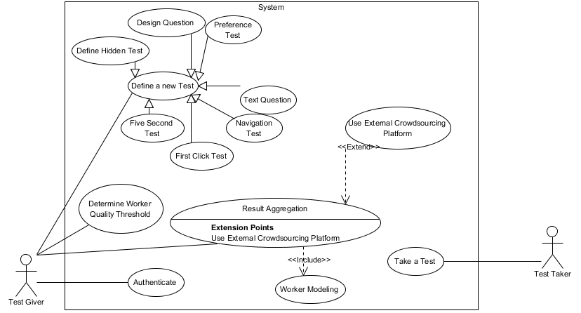
آزمایشگاه سیستم‌های هوشمند دانشکده مهندسی کامپیوتر و فناوری اطلاعات دانشگاه صنعتی امیرکبیر
ابزار سنجش استفاده‌پذیری
امیر حقیقتی ملکی
مدل‌سازی نیازمندی‌ها
نیازمندی‌ها (ادامه)
نمودار Use Case با استفاده از نیازمندی‌ها
مقدمه 󠆭◄ روش پژوهش ◄ مرور کارهای گذشته ◄ پیاده‌سازی ◄ نتیجه‌گیری

Slide 42
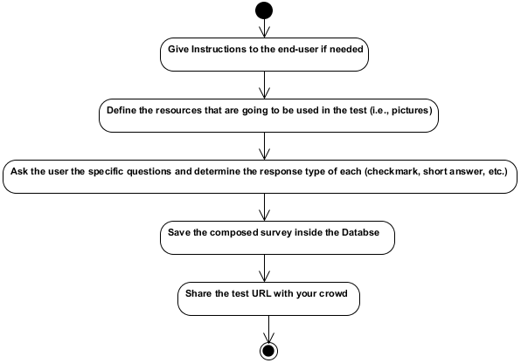
آزمایشگاه سیستم‌های هوشمند دانشکده مهندسی کامپیوتر و فناوری اطلاعات دانشگاه صنعتی امیرکبیر
ابزار سنجش استفاده‌پذیری
امیر حقیقتی ملکی
مدل‌سازی نیازمندی‌ها (ادامه)
نیازمندی‌ها (ادامه)
نمودار Activity تعریف یک تست
مقدمه 󠆭◄ روش پژوهش ◄ مرور کارهای گذشته ◄ پیاده‌سازی ◄ نتیجه‌گیری

Slide 43
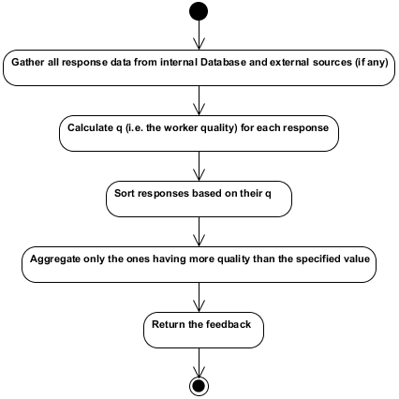
آزمایشگاه سیستم‌های هوشمند دانشکده مهندسی کامپیوتر و فناوری اطلاعات دانشگاه صنعتی امیرکبیر
ابزار سنجش استفاده‌پذیری
امیر حقیقتی ملکی
مدل‌سازی نیازمندی‌ها (ادامه)
نیازمندی‌ها (ادامه)
نمودار Activity تجمیع داده‌ها
مقدمه 󠆭◄ روش پژوهش ◄ مرور کارهای گذشته ◄ پیاده‌سازی ◄ نتیجه‌گیری

Slide 44




آزمایشگاه سیستم‌های هوشمند دانشکده مهندسی کامپیوتر و فناوری اطلاعات دانشگاه صنعتی امیرکبیر
ابزار سنجش استفاده‌پذیری
امیر حقیقتی ملکی
مشخصات فنی
ابزارهای بررسی شده از گستره طویلی از انواع مختلف زبان‌ها و چارچوب‌های برنامه‌نویسی استفاده کرده‌اند.
نیازمندی به مطالعه دقیق تعاملات کاربر و همچنین انعطاف‌پذیری در ساختار داده‌ها
چارچوب برنامه‌نویسی: Vue.JS
محیط اجرایی: Node.JS
زبان برنامه‌نویسی: JavaScript
پایگاه داده: MongoDB
نیازمندی‌ها (ادامه)
مقدمه 󠆭◄ روش پژوهش ◄ مرور کارهای گذشته ◄ پیاده‌سازی ◄ نتیجه‌گیری

Slide 45
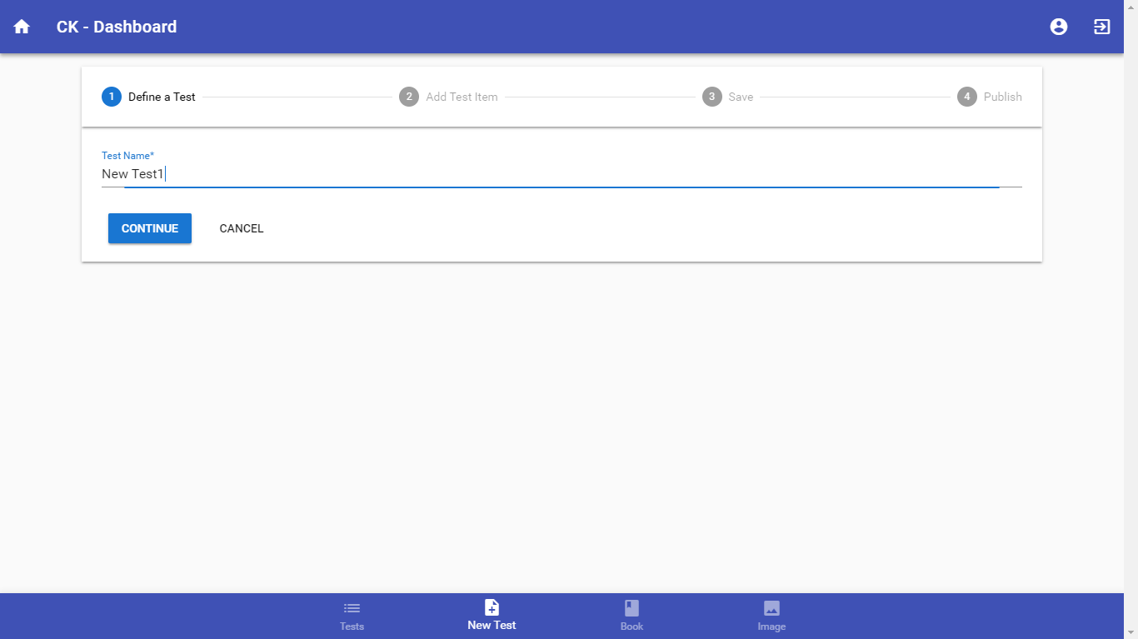
آزمایشگاه سیستم‌های هوشمند دانشکده مهندسی کامپیوتر و فناوری اطلاعات دانشگاه صنعتی امیرکبیر
ابزار سنجش استفاده‌پذیری
امیر حقیقتی ملکی
تصاویر رابط کاربری
تعریف یک آزمون جدید
نحوه کار
مقدمه 󠆭◄ روش پژوهش ◄ مرور کارهای گذشته ◄ پیاده‌سازی ◄ نتیجه‌گیری

Slide 46
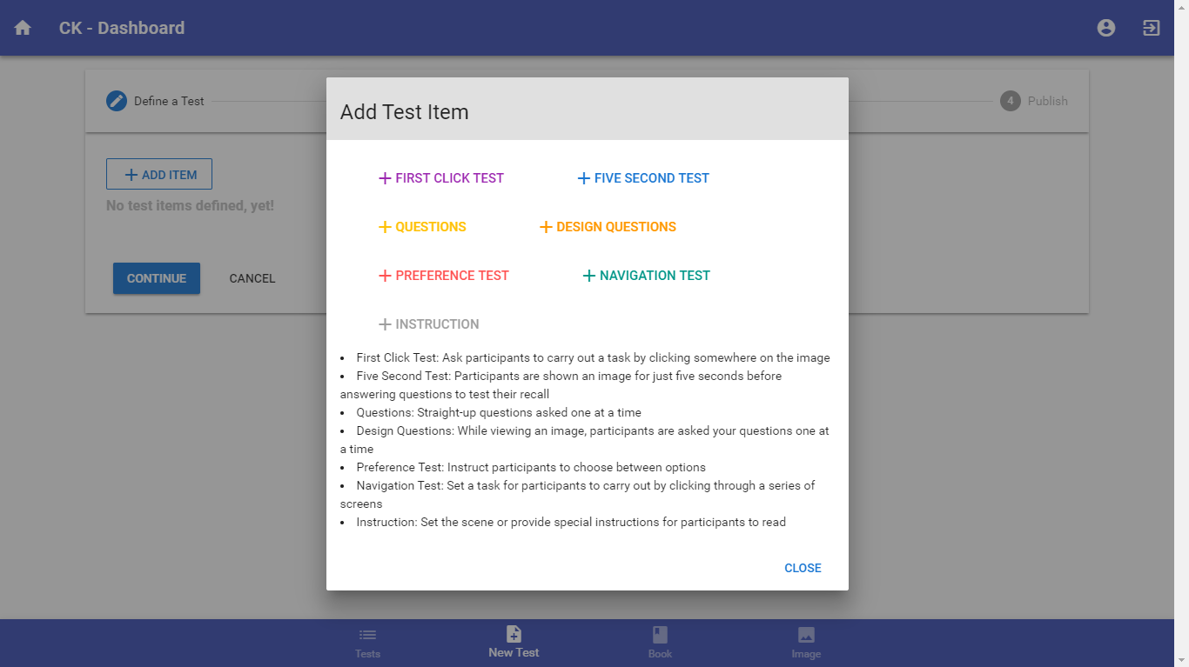
آزمایشگاه سیستم‌های هوشمند دانشکده مهندسی کامپیوتر و فناوری اطلاعات دانشگاه صنعتی امیرکبیر
ابزار سنجش استفاده‌پذیری
امیر حقیقتی ملکی
تصاویر رابط کاربری (ادامه)
تعریف یک آزمون جدید (مشاهده انواع آزمون‌ها)
نحوه کار (ادامه)
مقدمه 󠆭◄ روش پژوهش ◄ مرور کارهای گذشته ◄ پیاده‌سازی ◄ نتیجه‌گیری

Slide 47
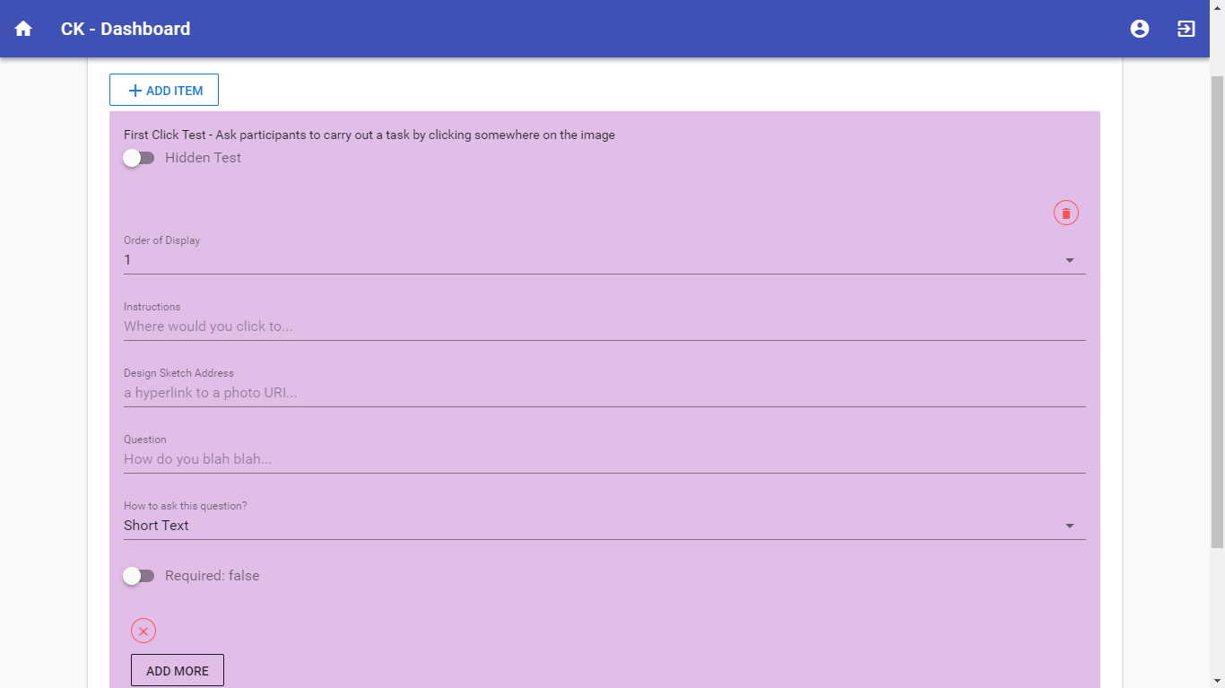
آزمایشگاه سیستم‌های هوشمند دانشکده مهندسی کامپیوتر و فناوری اطلاعات دانشگاه صنعتی امیرکبیر
ابزار سنجش استفاده‌پذیری
امیر حقیقتی ملکی
تصاویر رابط کاربری (ادامه)
فرم تعریف یکی از شش نوع آزمون (آزمون ۵ ثانیه)
نحوه کار (ادامه)
مقدمه 󠆭◄ روش پژوهش ◄ مرور کارهای گذشته ◄ پیاده‌سازی ◄ نتیجه‌گیری

Slide 48
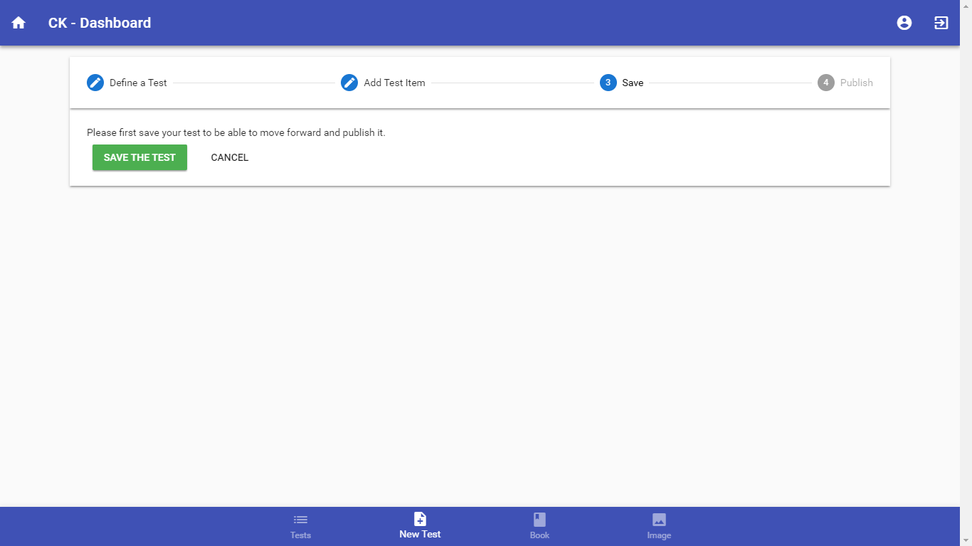
آزمایشگاه سیستم‌های هوشمند دانشکده مهندسی کامپیوتر و فناوری اطلاعات دانشگاه صنعتی امیرکبیر
ابزار سنجش استفاده‌پذیری
امیر حقیقتی ملکی
تصاویر رابط کاربری (ادامه)
ذخیره‌سازی و انتشار آزمون
نحوه کار (ادامه)
مقدمه 󠆭◄ روش پژوهش ◄ مرور کارهای گذشته ◄ پیاده‌سازی ◄ نتیجه‌گیری

Slide 49
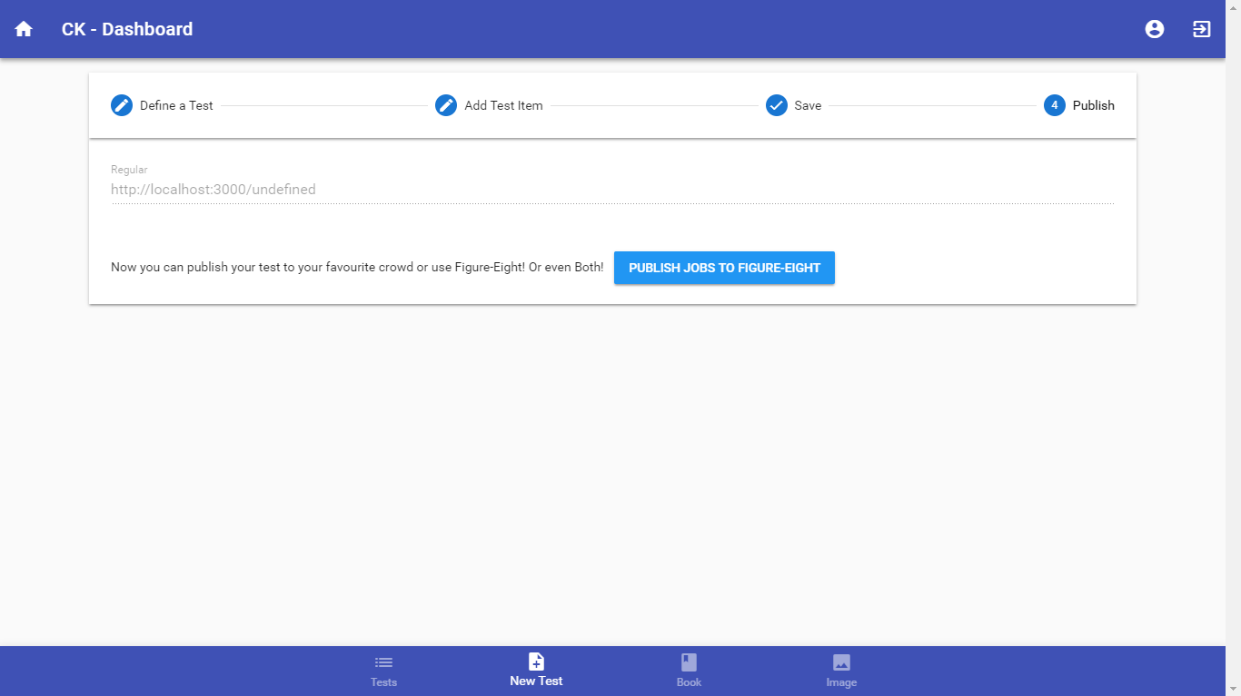
آزمایشگاه سیستم‌های هوشمند دانشکده مهندسی کامپیوتر و فناوری اطلاعات دانشگاه صنعتی امیرکبیر
ابزار سنجش استفاده‌پذیری
امیر حقیقتی ملکی
تصاویر رابط کاربری (ادامه)
استفاده از سکوی جمع‌سپاری داخلی و خارجی (Figure-Eight)
نحوه کار (ادامه)
مقدمه 󠆭◄ روش پژوهش ◄ مرور کارهای گذشته ◄ پیاده‌سازی ◄ نتیجه‌گیری

Slide 50
آزمایشگاه سیستم‌های هوشمند دانشکده مهندسی کامپیوتر و فناوری اطلاعات دانشگاه صنعتی امیرکبیر
ابزار سنجش استفاده‌پذیری امیر حقیقتی ملکی
بخش پنجم نتیجه‌گیری
جمع‌بندی پیشنهادات
پیشنهاداتی برای استفاده در آینده
تجمیع داده‌ها و اطلاعات پیشین و نتیجه‌گیری در مورد نحوه کار ابزار

Slide 51
آزمایشگاه سیستم‌های هوشمند دانشکده مهندسی کامپیوتر و فناوری اطلاعات دانشگاه صنعتی امیرکبیر
ابزار سنجش استفاده‌پذیری
امیر حقیقتی ملکی
خلاصه کارها
بررسی ۱۹ مدل کیفیتی (عام‌منظوره و خاص‌منظوره)
بررسی خصیصه‌های مختلف استفاده‌پذیری مطرح در مدل‌های کیفیتی مختلف
شناخت ۱۰ سناریوی مهم مطالعه استفاده‌پذیری
استخراج الگو‌های مطرح برای انجام سناریوها
مطالعه و بررسی تطبیقی ۸۳ ابزار مطرح در حوزه مطالعه استفاده‌پذیری
طراحی تست‌ها و نیازمندی‌ها بر اساس الگوهای به دست آمده
پیاده‌سازی ابزار و اتصال آن به سکوی جمع‌سپاری
جمع‌بندی
مقدمه 󠆭◄ روش پژوهش ◄ مرور کارهای گذشته ◄ پیاده‌سازی ◄ نتیجه‌گیری

Slide 52
آزمایشگاه سیستم‌های هوشمند دانشکده مهندسی کامپیوتر و فناوری اطلاعات دانشگاه صنعتی امیرکبیر
ابزار سنجش استفاده‌پذیری
امیر حقیقتی ملکی
نتیجه‌گیری
جمع‌بندی (ادامه)
در بین ۸۳ ابزار موجود، تنها ابزاری است که:
امکان استفاده از سکوی جمع‌سپاری خارجی و رابط جمع‌سپاری داخلی
امکان تعیین کردن سطح کیفیتی دادگان حاصل از جمع‌سپاری
امکان انجام هر ۱۰ سناریوی مطرح
مقدمه 󠆭◄ روش پژوهش ◄ مرور کارهای گذشته ◄ پیاده‌سازی ◄ نتیجه‌گیری

Slide 53
آزمایشگاه سیستم‌های هوشمند دانشکده مهندسی کامپیوتر و فناوری اطلاعات دانشگاه صنعتی امیرکبیر
ابزار سنجش استفاده‌پذیری
امیر حقیقتی ملکی
پیشنهادات
جمع‌بندی (ادامه)
استفاده از روش‌های پیشرفته‌تر به منظور راستی‌آزمایی دادگان حاصل از مطالعه جمع‌سپاری
طراحی و توسعه بیشتر رابط کاربری
فراهم آوری مجموعه داده محک (Benchmark) برای مقایسه تطبیقی ابزارهای موجود
طرح کسب‌وکاری برای سازمان‌های بزرگ به منظور استفاده از قدرت کاربران
مقدمه 󠆭◄ روش پژوهش ◄ مرور کارهای گذشته ◄ پیاده‌سازی ◄ نتیجه‌گیری

Slide 54
منابع و مراجع
آزمایشگاه سیستم‌های هوشمند دانشکده مهندسی کامپیوتر و فناوری اطلاعات دانشگاه صنعتی امیرکبیر
ابزار سنجش استفاده‌پذیری امیر حقیقتی ملکی
[1] ا. عبداله‌زاده بارفروش, کلیات متدولوژی تامین کیفیت, اول. تهران: نشر آدینه, 1389.
[2] B. W. Boehm, J. R. Brown, and M. Lipow, “Quantitative evaluation of software quality,” in Proceedings of the 2nd international conference on Software engineering, 1976, pp. 592–605.
[3] J. A. McCall, P. K. Richards, and G. F. Walters, Factors in software quality, vol. 1,2,3, 3 vols. General Electric, 1977.
[4] N. KANO, “Attractive quality and must-be quality,” Hinshitsu (Quality, the Journal of Japanese Society for Quality Control), vol. 14, pp. 39–48, 1984 [Online]. Available: https://ci.nii.ac.jp/naid/10025070768/en/
[5] T. T. Hewett, “The Role of Iterative Evaluation in Designing Systems for Usability,” in Proceedings of the Second Conference of the British Computer Society, Human Computer Interaction Specialist Group on People and Computers: Designing for Usability, New York, NY, USA, 1986, pp. 196–214 [Online]. Available: http://dl.acm.org/citation.cfm?id=17324.24085
[6] J. Radatz, A. Geraci, and F. Katki, “IEEE standard glossary of software engineering terminology,” IEEE Std, vol. 610121990, no. 121990, p. 3, 1990.
[7] N. Bevan, J. Kirakowski, and J. Maissel, “What is Usability?,” in Proceedings of the 4th international Conference on HCI, 1991.
[8] I. S. Organization, ISO/IEC 9126: Information Technology - Software Product Evaluation - Quality Characteristics and Guidelines for Their Use. 1991 [Online]. Available: https://books.google.com/books?id=_NvIZwEACAAJ

Slide 55
منابع و مراجع (ادامه)
آزمایشگاه سیستم‌های هوشمند دانشکده مهندسی کامپیوتر و فناوری اطلاعات دانشگاه صنعتی امیرکبیر
ابزار سنجش استفاده‌پذیری امیر حقیقتی ملکی
[9] B. Shackel, “Usability-context, framework, definition, design and evaluation,” Human factors for informatics usability, pp. 21–37, 1991.
[10] R. B. Grady, Practical Software Metrics for Project Management and Process Improvement. Upper Saddle River, NJ, USA: Prentice-Hall, Inc., 1992.
[11] J. Nielsen, Usability engineering. Elsevier, 1994.
[12] R. G. Dromey, “A model for software product quality,” IEEE Transactions on software engineering, vol. 21, no. 2, pp. 146–162, 1995.
[13] M. R. Lyu and others, Handbook of software reliability engineering, vol. 222. IEEE computer society press CA, 1996.
[14] E. Sauerwein, F. Bailom, K. Matzler, and H. H. Hinterhuber, “The Kano model: How to delight your customers,” in International Working Seminar on Production Economics, 1996, vol. 1, pp. 313–327.
[15] S. Krug, Don’t make me think!: a common sense approach to Web usability, 1st ed. Pearson Education India, 2000.
[16] M. F. Bertoa and A. Vallecillo, “Quality attributes for COTS components,” 2002.
[17] R. Agarwal and V. Venkatesh, “Assessing a Firm’s Web Presence: A Heuristic Evaluation Procedure for the Measurement of Usability,” Information Systems Research, vol. 13, no. 2, pp. 168–186, Jun. 2002 [Online]. Available: http://pubsonline.informs.org/doi/abs/10.1287/isre.13.2.168.84. [Accessed: 08-Jul-2018]

Slide 56
منابع و مراجع (ادامه)
آزمایشگاه سیستم‌های هوشمند دانشکده مهندسی کامپیوتر و فناوری اطلاعات دانشگاه صنعتی امیرکبیر
ابزار سنجش استفاده‌پذیری امیر حقیقتی ملکی
[18] M. Walker, L. Takayama, and J. A. Landay, “High-Fidelity or Low-Fidelity, Paper or Computer? Choosing Attributes when Testing Web Prototypes,” Proceedings of the Human Factors and Ergonomics Society Annual Meeting, vol. 46, no. 5, pp. 661–665, Sep. 2002 [Online]. Available: http://journals.sagepub.com/doi/10.1177/154193120204600513. [Accessed: 11-Aug-2018]
[19] A. Abran, A. Khelifi, W. Suryn, and A. Seffah, “Usability meanings and interpretations in ISO standards,” Software quality journal, vol. 11, no. 4, pp. 325–338, 2003.
[20] L. Bass and B. E. John, “Linking usability to software architecture patterns through general scenarios,” Journal of Systems and Software, vol. 66, no. 3, pp. 187–197, 2003.
[21] E. Georgiadou, “GEQUAMO—a generic, multilayered, customisable, software quality model,” Software Quality Journal, vol. 11, no. 4, pp. 313–323, 2003.
[22] P. Abrahamsson et al., “Mobile-D: an agile approach for mobile application development,” 2004, p. 174 [Online]. Available: http://portal.acm.org/citation.cfm?doid=1028664.1028736. [Accessed: 24-Jul-2018]
[23] J. D. Musa, Software reliability engineering: more reliable software, faster and cheaper. Tata McGraw-Hill Education, 2004.
[24] B. Shneiderman and C. Plaisant, Designing the User Interface: Strategies for Effective Human-Computer Interaction, 4th ed. Pearson Addison Wesley, 2004.
[25] A. Alvaro, “Quality Attributes for a Component Quality Model,” p. 8, 2005.

Slide 57
منابع و مراجع (ادامه)
آزمایشگاه سیستم‌های هوشمند دانشکده مهندسی کامپیوتر و فناوری اطلاعات دانشگاه صنعتی امیرکبیر
ابزار سنجش استفاده‌پذیری امیر حقیقتی ملکی
[26] A. Rawashdeh and B. Matalkah, “A New Software Quality Model for Evaluating COTS Components,” Journal of Computer Science, vol. 2, no. 4, pp. 373–381, Apr. 2006 [Online]. Available: http://www.thescipub.com/abstract/?doi=jcssp.2006.373.381. [Accessed: 24-Jul-2018]
[27] A. Seffah, M. Donyaee, R. B. Kline, and H. K. Padda, “Usability measurement and metrics: A consolidated model,” Software Qual J, vol. 14, no. 2, pp. 159–178, Jun. 2006 [Online]. Available: https://link.springer.com/article/10.1007/s11219-006-7600-8. [Accessed: 08-Jul-2018]
[28] S. Neuhaus, T. Zimmermann, C. Holler, and A. Zeller, “Predicting vulnerable software components,” in Proceedings of the 14th ACM conference on Computer and communications security, 2007, pp. 529–540.
[29] D. Alonso-Ríos, A. Vázquez-García, E. Mosqueira-Rey, and V. Moret-Bonillo, “Usability: a critical analysis and a taxonomy,” International Journal of Human-Computer Interaction, vol. 26, no. 1, pp. 53–74, 2009.
[30] F. Deissenboeck, E. Juergens, K. Lochmann, and S. Wagner, “Software quality models: Purposes, usage scenarios and requirements,” in Software Quality, 2009. WOSQ’09. ICSE Workshop on, 2009, pp. 9–14.
[31] R. E. Al-Qutaish, “Quality Models in Software Engineering Literature: An Analytical and Comparative Study,” p. 10, 2010.
[32] A. Alvaro, E. Santana de Almeida, and S. Romero de Lemos Meira, “A Software Component Quality Framework,” SIGSOFT Softw. Eng. Notes, vol. 35, no. 1, pp. 1–18, Jan. 2010 [Online]. Available: http://doi.acm.org/10.1145/1668862.1668863. [Accessed: 26-Jul-2018]

Slide 58
منابع و مراجع (ادامه)
آزمایشگاه سیستم‌های هوشمند دانشکده مهندسی کامپیوتر و فناوری اطلاعات دانشگاه صنعتی امیرکبیر
ابزار سنجش استفاده‌پذیری امیر حقیقتی ملکی
[33] J. M. C. Bastien, “Usability testing: a review of some methodological and technical aspects of the method,” International Journal of Medical Informatics, vol. 79, no. 4, pp. e18–e23, Apr. 2010 [Online]. Available: http://linkinghub.elsevier.com/retrieve/pii/S1386505608002098. [Accessed: 27-Jun-2018]
[34] S. Guo, A. Parameswaran, and H. Garcia-Molina, “So Who Won?: Dynamic Max Discovery with the Crowd,” in Proceedings of the 2012 ACM SIGMOD International Conference on Management of Data, New York, NY, USA, 2012, pp. 385–396 [Online]. Available: http://doi.acm.org/10.1145/2213836.2213880. [Accessed: 03-Mar-2018]
[35] S. Wagner, K. Lochmann, S. Winter, A. Goeb, M. Klaes, and S. Nunnenmacher, “Software Quality Models in Practice Survey Results,” Technical Report TUM-I128, p. 24, 2012.
[36] E. Estellés-Arolas and F. González-Ladrón-De-Guevara, “Towards an Integrated Crowdsourcing Definition,” J. Inf. Sci., vol. 38, no. 2, pp. 189–200, Apr. 2012 [Online]. Available: http://dx.doi.org/10.1177/0165551512437638. [Accessed: 09-Jul-2018]
[37] S. KumarDubey, A. Rana, and A. Sharma, “Usability Evaluation of Object Oriented Software System using Fuzzy Logic Approach,” International Journal of Computer Applications, vol. 43, no. 19, pp. 1–6, Apr. 2012 [Online]. Available: http://research.ijcaonline.org/volume43/number19/pxc3878778.pdf. [Accessed: 26-Jul-2018]
[38] S. Wagner et al., “The Quamoco Product Quality Modelling and Assessment Approach,” arXiv:1611.04433 [cs], pp. 1133–1142, Jun. 2012 [Online]. Available: http://arxiv.org/abs/1611.04433. [Accessed: 24-Jul-2018]

Slide 59
منابع و مراجع (ادامه)
آزمایشگاه سیستم‌های هوشمند دانشکده مهندسی کامپیوتر و فناوری اطلاعات دانشگاه صنعتی امیرکبیر
ابزار سنجش استفاده‌پذیری امیر حقیقتی ملکی
[39] X. Liu, M. Lu, B. C. Ooi, Y. Shen, S. Wu, and M. Zhang, “CDAS: A Crowdsourcing Data Analytics System,” arXiv:1207.0143 [cs], Jun. 2012 [Online]. Available: http://arxiv.org/abs/1207.0143. [Accessed: 03-Mar-2018]
[40] “Leveraging the Kano Model for Optimal Results | UX Magazine,” 09-Oct-2012. [Online]. Available: https://uxmag.com/articles/leveraging-the-kano-model-for-optimal-results. [Accessed: 03-Aug-2018]
[41] S. Wagner, Software Product Quality Control. Berlin, Heidelberg: Springer Berlin Heidelberg, 2013 [Online]. Available: http://link.springer.com/10.1007/978-3-642-38571-1. [Accessed: 11-Jul-2018]
[42] G. Samarthyam, G. Suryanarayana, T. Sharma, and S. Gupta, “MIDAS: A design quality assessment method for industrial software,” 2013, pp. 911–920 [Online]. Available: http://ieeexplore.ieee.org/document/6606640/. [Accessed: 24-Jul-2018]
[43] W. Albert and T. Tullis, Measuring the User Experience: Collecting, Analyzing, and Presenting Usability Metrics, 2nd ed. Elsevier: Morgan Kaufmann, 2013.
[44] J. P. Miguel, D. Mauricio, and G. Rodríguez, “A Review of Software Quality Models for the Evaluation of Software Products,” International Journal of Software Engineering & Applications, vol. 5, no. 6, pp. 31–53, Nov. 2014 [Online]. Available: http://airccse.org/journal/ijsea/papers/5614ijsea03.pdf. [Accessed: 21-Apr-2018]
[45] R. S. Pressman, Software engineering: a practitioner’s approach, Eighth edition. New York, NY: McGraw-Hill Education, 2015.

Slide 60
منابع و مراجع (ادامه)
آزمایشگاه سیستم‌های هوشمند دانشکده مهندسی کامپیوتر و فناوری اطلاعات دانشگاه صنعتی امیرکبیر
ابزار سنجش استفاده‌پذیری امیر حقیقتی ملکی
[46] B. Shneiderman, C. Plaisant, M. Cohen, S. Jacobs, N. Elmqvist, and N. Diakopoulos, Designing the User Interface: Strategies for Effective Human-Computer Interaction, 6th ed. Pearson, 2016.
[47] I. Sommerville, Software engineering, Tenth edition, Global edition. Boston, Mass. Amsterdam Cape Town: Pearson Education Limited, 2016.
[48] G. Li, J. Wang, Y. Zheng, and M. J. Franklin, “Crowdsourced Data Management: A Survey,” IEEE Transactions on Knowledge and Data Engineering, vol. 28, no. 9, pp. 2296–2319, Sep. 2016 [Online]. Available: http://ieeexplore.ieee.org/document/7420720/. [Accessed: 03-Aug-2018]
[49] Neoteric, “Single-page application vs. multiple-page application,” Medium. 02-Dec-2016 [Online]. Available: https://medium.com/@NeotericEU/single-page-application-vs-multiple-page-application-2591588efe58. [Accessed: 28-Aug-2018]
[50] Y. Liu, Y. Liu, K. Zhou, M. Zhang, and S. Ma, “Detecting Collusive Spamming Activities in Community Question Answering,” in Proceedings of the 26th International Conference on World Wide Web, Republic and Canton of Geneva, Switzerland, 2017, pp. 1073–1082 [Online]. Available: https://doi.org/10.1145/3038912.3052594. [Accessed: 25-Feb-2018]
[51] S. Krug, Don’t make me think!: Web & Mobile Usability: Das intuitive Web. MITP-Verlags GmbH & Co. KG, 2018.
[52] D. Sozo, “10 reasons to use Nuxt.js for your next web application,” Medium. 19-Mar-2018 [Online]. Available: https://medium.com/vue-mastery/10-reasons-to-use-nuxt-js-for-your-next-web-application-522397c9366b. [Accessed: 28-Aug-2018]

Slide 61
منابع و مراجع (ادامه)
آزمایشگاه سیستم‌های هوشمند دانشکده مهندسی کامپیوتر و فناوری اطلاعات دانشگاه صنعتی امیرکبیر
ابزار سنجش استفاده‌پذیری امیر حقیقتی ملکی
[53] “Bluffton University bus crash,” Wikipedia. 30-May-2018 [Online]. Available: https://en.wikipedia.org/w/index.php?title=Bluffton_University_bus_crash&oldid=843580777. [Accessed: 08-Jul-2018]
[54] “Kano model,” Wikipedia. 27-Jun-2018 [Online]. Available: https://en.wikipedia.org/w/index.php?title=Kano_model&oldid=847738497. [Accessed: 30-Jul-2018]
[55] “MeasuringU: The User Experience of University Websites.” Jul-2018 [Online]. Available: https://measuringu.com/ux-university/. [Accessed: 26-Jul-2018]
[56] A curated list of awesome things related to Nuxt.js: nuxt-community/awesome-nuxt. Nuxt Community, 2018 [Online]. Available: https://github.com/nuxt-community/awesome-nuxt. [Accessed: 28-Aug-2018]
[57] ardalis, “Choose between traditional web apps and single page apps.” [Online]. Available: https://docs.microsoft.com/en-us/dotnet/standard/modern-web-apps-azure-architecture/choose-between-traditional-web-and-single-page-apps. [Accessed: 28-Aug-2018]
[58] “Amazon Mechanical Turk.” [Online]. Available: https://www.mturk.com/. [Accessed: 03-Mar-2018]
[59] “Card Sorting Software | Optimal Workshop.” [Online]. Available: https://www.optimalworkshop.com/optimalsort. [Accessed: 13-Aug-2018]
[60] “CMMI Institute - Capability Maturity Model Integration.” [Online]. Available: https://cmmiinstitute.com/cmmi. [Accessed: 28-Jun-2018]

Slide 62
منابع و مراجع (ادامه)
آزمایشگاه سیستم‌های هوشمند دانشکده مهندسی کامپیوتر و فناوری اطلاعات دانشگاه صنعتی امیرکبیر
ابزار سنجش استفاده‌پذیری امیر حقیقتی ملکی
[61] “Computing Research & Education.” [Online]. Available: http://www.core.edu.au/. [Accessed: 08-Jul-2018]
[62] “Creating Server-side Rendered Vue.js Apps Using Nuxt.js,” Toptal Engineering Blog. [Online]. Available: https://www.toptal.com/vue-js/server-side-rendered-vue-js-using-nuxt-js. [Accessed: 28-Aug-2018]
[63] “dblp: computer science bibliography.” [Online]. Available: https://dblp.uni-trier.de/. [Accessed: 08-Jul-2018]
[64] “Formative and Summative Evaluation,” Emily Burritt’s E-Portfolio. [Online]. Available: http://emilyburritt.weebly.com/formative-and-summative-evaluation.html. [Accessed: 29-Jul-2018]
[65] “ISO 25010.” [Online]. Available: http://iso25000.com/index.php/en/iso-25000-standards/iso-25010. [Accessed: 26-Jul-2018]
[66] “Progressive Web Apps | Web | Google Developers.” [Online]. Available: https://developers.google.com/web/progressive-web-apps/. [Accessed: 26-Jul-2018]
[67] “Scimago Journal & Country Rank.” [Online]. Available: https://www.scimagojr.com/. [Accessed: 08-Jul-2018]
[68] “Sean Parker Says Facebook Was Designed to Be Addictive.” [Online]. Available: http://adage.com/article/digital/sean-parker-worries-facebook-rotting-children-s-brains/311238/. [Accessed: 03-Aug-2018]

Slide 63
منابع و مراجع (ادامه)
آزمایشگاه سیستم‌های هوشمند دانشکده مهندسی کامپیوتر و فناوری اطلاعات دانشگاه صنعتی امیرکبیر
ابزار سنجش استفاده‌پذیری امیر حقیقتی ملکی
[69] “Training data, machine learning and human-in-the-loop for A.I.,” CrowdFlower. [Online]. Available: https://www.crowdflower.com/. [Accessed: 03-Mar-2018]

Slide 64
؟

Slide 65
آزمایشگاه سیستم‌های هوشمند دانشکده مهندسی کامپیوتر و فناوری اطلاعات دانشگاه صنعتی امیرکبیر
ابزار سنجش استفاده‌پذیری
امیر حقیقتی ملکی
ابزارهای موجود و روش هرکدام
سناریوی مطرح | روش سنجش و اندازه‌گیری | فراوانی ابزارها
انجام یک تراکنش | پرسشنامه متنی و تصویری | ۷
 | تست پیمایشی | ۳
 | ذخیره‌سازی کلیک‌های کاربران و پروفایل‌سازی | ۱۴
مقایسه محصولات | تست ترجیح | ۱۰
 | تست‌های مرتبط با حافظه کوتاه‌مدت | ۶
 | پرسشنامه متنی و تصویری | ۱۳
ارزیابی استفاده مکرر از محصول | ذخیره‌سازی کلیک‌های کاربران و پروفایل‌سازی | ۶
 | تست‌های مرتبط با حافظه کوتاه‌مدت | ۶
 | تست پیمایشی | ۷
ارزیابی پیمایش و معماری اطلاعات سامانه | پرسشنامه متنی و تصویری | ۹
 | تست پیمایشی | ۱۴
 | استفاده از حسگر ردیاب چشم | ۱
 | ذخیره‌سازی کلیک‌های کاربران و پروفایل‌سازی | ۸
افزایش آگاهی | پرسش سوالات مربوط به طرح‌های مفهومی | ۷
 | تست ترجیح | ۵
کشف مشکل | بررسی فنی و جزئیات کد | ۶
 | ذخیره‌سازی کلیک‌های کاربران و پروفایل‌سازی | ۹
 | پرسش سوالات مربوط به طرح‌های مفهومی | ۹
 | استفاده از حسگر ردیاب چشم | ۱
 | پرسشنامه متنی و تصویری | ۱۱
حداکثرسازی استفاده‌پذیری یک محصول حیاتی | استفاده از حسگر ردیاب چشم | ۱
 | تست ترجیح | ۸
 | ذخیره‌سازی کلیک‌های کاربران و پروفایل‌سازی | ۴
سنجش استفاده‌پذیری (ادامه)
مقدمه 󠆭◄ روش پژوهش ◄ مرور کارهای گذشته ◄ پیاده‌سازی ◄ نتیجه‌گیری

Slide 66
آزمایشگاه سیستم‌های هوشمند دانشکده مهندسی کامپیوتر و فناوری اطلاعات دانشگاه صنعتی امیرکبیر
ابزار سنجش استفاده‌پذیری
امیر حقیقتی ملکی
ابزارهای موجود و روش هرکدام
سناریوی مطرح | روش سنجش و اندازه‌گیری | فراوانی ابزارها
ایجاد تجربه کاربری مثبت | پرسشنامه متنی و تصویری | ۳
 | تست ترجیح | ۸
 | پرسش سوالات مربوط به طرح‌های مفهومی | ۷
 | ذخیره‌سازی کلیک‌های کاربران و پروفایل‌سازی | ۶
ارزیابی تاثیرات تغییرات جزئی و نامحسوس | بررسی فنی و جزئیات کد | ۳
 | استفاده از حسگر ردیاب چشم | ۱
 | تست ترجیح | ۵
 | ذخیره‌سازی کلیک‌های کاربران و پروفایل‌سازی | ۹
 | پرسشنامه متنی و تصویری | ۷
 | تست‌های مرتبط با حافظه کوتاه‌مدت | ۶
مقایسه طراحی‌های مختلف | تست ترجیح | ۱۰
 | پرسش سوالات مربوط به طرح‌های مفهومی | ۷
 | پرسشنامه متنی و تصویری | ۹
سنجش استفاده‌پذیری (ادامه)
مقدمه 󠆭◄ روش پژوهش ◄ مرور کارهای گذشته ◄ پیاده‌سازی ◄ نتیجه‌گیری

